Slide 1
02. Hello World 리버싱

Slide 2
목차
OllyDbg 소개
설치
기초 매뉴얼

Slide 3
Hello World!
Hello World 소스 및 실행 예제 다운
  www.reversecore.com 의 notice 방문
  실습예제 & 소스 다운받기
  백신의 예외 설정 – 실행파일 삭제되지 않도록
HelloWorld.cpp 소스 및 실행 확인

Slide 4
Hello World! 리버싱
OllyDbg 실행
HelloWorld.exe 디버깅
  F3, 실행파일 Drag & Drop, file open icon
EP
  디버거가 멈춘 곳: Entry Point, EP
  실행 파일(EXE, DLL, SYS 등)의 코드 시작점을 의미
  프로그램이 실행될 때 CPU에 의해 가장 먼저 실행되는 코드 시작 위치
  helloworld.exe 시작주소: 004011A0

Slide 5
Hello World! 리버싱
EP
  helloworld.exe 시작주소: 004011A0
  의미: 0040270C 주소의 함수를 호출(Call) 한 후 0040104F 의 주소로 점프하라
  Call
    push next EIP to stack
    branch to target address by changing EIP

Slide 6
Hello World! 리버싱
Step Into, F7
  Code Window 변경 확인
  Stack Window 변경 확인
    0018FF8C 에서 0018FF88로 추가
    Call instruction이 004011A5 를 저장하기 위해 4byte 공간을 만듬
  Register 변경 확인
    EIP는 0040270C로 변경
    ESP도 Stack의 변화를 반영

Slide 7
Hello World! 리버싱
Stub Code
  소스코드에는 없지만 컴파일러가 추가한 코드
  004027A1 주소까지 모두 Stub Code
  Step Over (F8) 로 계속 이동하거나 Execute till Retrun (Ctrl+F9)로 이동
RETN, Near Return
  Call 로 들어온 함수에서 나갈 때, 같은 코드 세그먼트내로 리턴
  Pop an address from stack
  Branch to the popped address by changing EIP

Slide 8
Hello World! 리버싱
RETN, Near Return 확인
  Code Window 확인
    004011A5 E9 A5FEFFFF JMP HelloWor.0040104F
  Register Window 확인
    EIP: 004011A5 로 변경, Branch
    ESP: stack pop을 반영
  Stack Window 확인
    004011A5가 저장됬던 공간 사라짐

Slide 9
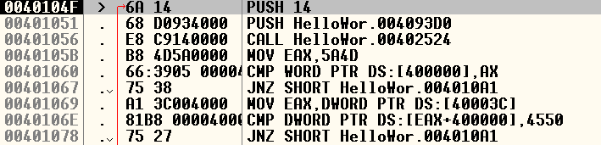
Hello World! 리버싱
JMP
  Transfers program control to a different point in the instruction stream without recording return information
  004011A5 E9 A5FEFFFF JMP HelloWor.0040104F
  EIP = 0040104F

Slide 10
Hello World! 리버싱
Stub Code
  많은 시행착오를 거치면서 Stub code가 눈에 들어오게됨
  그전까지는 F7, F8 으로 많이 수행해 보기
  너무 많은 함수로 들어갈 경우 나오기 어려운 상황 발생시, Restart해서 여러 번 수행해 보기

Slide 11
Hello World! 리버싱
실습: Call to HelloWorld’s MessageBoxW
다음 상태가 될때까지 Restart, Step Into, Step Over, Execute till Return 을 이용하여 진행하시오

Slide 12
디버거 능숙하게 다루기

Slide 13
베이스캠프
EP 코드부터 실행하면 상당히 불편
중간중간 코드에 분석을 원하는 중요 포인트를 지정
디버깅을 재실행할 때 이전 포인트를 거치면서 목표 지점까지 빠르게 도달
Goto 명령
BP 설치
주석 추가 및 찾아가기
레이블 사용

Slide 14
베이스캠프- Goto 명령어
Code Window에서
Ctrl-G, 또는 우클릭->go to-> Expression
커서가 해당 코드를 표시
Execute till Cursor, F4 명령으로 커서까지 실행

Slide 15
베이스캠프- BP 설치
Break point 설치하고 실행하는 방법
설치
  특정 코드까지 이동
  F2, 또는 우클릭->Breakpoint->Toggle
  F9, 실행버튼
디버거는 BP 걸린 곳에서 멈춤
Breakpoints 목록
  View->Breakpoints
  Alt-B
  B 버튼

Slide 16
베이스캠프- 주석
주석 추가하고 찾아가기
주석 추가
  특정 코드까지 이동
  ; , 또는 우클릭->Comment
주석 찾기
  우클릭->Search for->User defined comment
  comment 창에서 해당 comment double click시 해당 코드로 이동

Slide 17
베이스캠프- 레이블(Label)
원하는 주소에 특정 이름 붙이기
레이블 추가
  : , 또는 우클릭->Label
  OllyDbg에서 그 주소를 해당 Label로 표시
레이블 이동
  우클릭->Search for->user-defined-label 더블 클릭
  F4 로 해당 커서까지 실행
레이블 작동 안할 때
  Debugging options -> Diasm -> show symblolic addresses 체크

Slide 18
원하는 코드 빨리 찾기
EP 코드부터 실행하면 상당히 불편
실행은 되지만 Stub Code가 많음
main() 함수 바로 찾기가 필요
4가지 방법
  코드 실행방법
  문자열 검색 방법
  API 검색 – 호출코드에 BP
  API 검색 – API 코드에 직접 BP

Slide 19
코드 실행 방법
프로그램의 기능이 명확한 경우 명령어를 실행하며 원하는 위치 찾아가기
코드의 크기가 크고 복잡한 경우 적절하지 않음
Step over로 수행하며 재실행을 여러 번 해보면 특정 함수를 호출한 이후에 메시지 박스 나타남

Slide 20
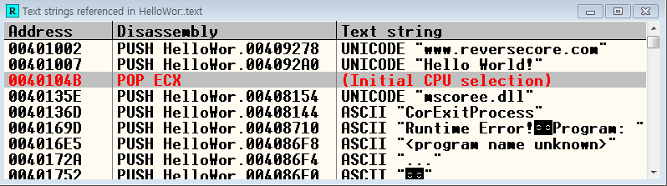
문자열 검색 방법
프로그램 내의 문자열은 가끔 리버싱에 매우 도움이 됨
실행에 사용되는 모든 문자열에 대한 정보 제공
Code Window에서 우클릭->search for->All referenced text strings, 또는 R 버튼

Slide 21
문자열 검색 방법
문자열 double click->해당 코드로 이동
F4 로 커서까지 실행 가능
Memory window 에서 우클릭->Go to->Expression -> 해당 주소 입력시 메모리 확인 가능

Slide 22
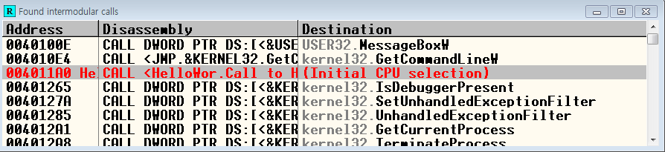
API 검색 방법 – 호출 코드에 BP
코드에서 사용된 API 호출 목록은 코드를 분석하는데 유용한 정보를 제공
Code Window에서 우클릭->Search for -> All intermodular calls
콜 목록 클릭시 해당 API를 호출하는 코드로 이동 후 BP 이용

Slide 23
API 검색 방법 – API 코드에 직접 BP
Packer/Protector를 걸어 놓은 코드의 경우, 호출 API 정보를 미리 알 수 없음
프로세스 메모리에 로딩된 라이브러리(DLL 코드)에 직접 BP 걸기
윈도우 API는 C:\Windows\system32 디렉토리의 *.dll 파일 내부에 구현되어 있음
특정 API 에 BP를 걸면 해당 API를 호출하는 코드를 찾을 수 있음

Slide 24
API 검색 방법 – API 코드에 직접 BP
특정 dll의 특정 함수를 알면 해당 함수를 직접 BP
View-> Memory 선택, Memory Map 창 구동
주소, 크기, DLL 이름 등의 정보 제공
User32.dll 라이브러리 로딩 확인
Code Window 창에서 우클릭 ->Search for ->Name in all modules (모든 라이브러리에서 사용 가능한 함수 이름 제공)
Name으로 정렬 후, MessageBoxW 타이핑하면 자동 검색

Slide 25

API 검색 방법 – API 코드에 직접 BP
double click 하면 user32.dll 코드 내부 Code window에 보임
첫 줄 BP 추가
Restart & Execute 하면 BP에 stop 됨
이때 Stack Window 확인
  ESP의 주소 401014는 MessageBoxW 종료 후 돌아갈 주소
Hello World 호출하는 main() 함수 찾기 가능

Slide 26
Hello World 문자열 패치
패치
  기존 응용 프로그램의 버그를 수정하거나 새로운 기능을 추가
  패치 대상은 파일 혹은 메모리
  프로그램의 코드와 데이터 모두 패치가 가능
  실습: Hello World! 문자열을 다른 문자열로 패치

Slide 27
Hello World 문자열 패치
패치방법
  문자열 버퍼를 직접 수정
  다른 메모리 영역에 새로운 문자열을 생성하여 전달
패치실습
  Hello World! 문자열을 다른 문자열로 패치
  전제조건
    MessageBoxW 호출하는 부분 발견
    이때 사용하는 Hello World!의 주소 발견

Slide 28
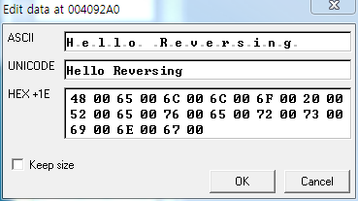
Hello World 문자열 패치
패치 방법 1. 문자열 버퍼 패치
  4092A0 에 저장된 Hello World! 를 직접 수정
  Dump Window에서 4092A0 로 이동 (Ctrl+G)
  H 시작하는 지점 우클릭 -> binary -> Edit
  Keep Size 체크 해제: 해당 주소부터 연속된 메모리 공간을 수정
  Unicode 이므로 Unicode 부분에 “Hello Reversing” 입력

Slide 29
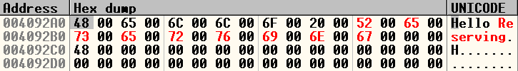
Hello World 문자열 패치
문자열 버퍼 패치
  유니코드 문자열은 2바이트 크기의 NULL 로 끝나야함
  Unicode 에서는 입력 못함
  NULL 이 와야하는 주소에서 HEX 값으로 00 입력

Slide 30
Hello World 문자열 패치
문자열 버퍼 패치 저장
  Hello Reversing 부분 선택 후 우클릭 -> Copy to Executable file -> 파일명 기입
  실행 시 Hello Reversing 출력하는 프로그램

Slide 31
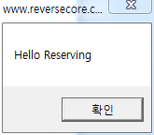
Hello World 문자열 패치
문자열 버퍼 패치시 주의 사항
덮어 쓴 길이가 원래 버퍼보다 길 때
  뒤의 데이터가 다른 코드에서 사용될 경우 프로그램의 행위 오류 혹은 메모리 참조 에러 발생 가능
  길어지더라도 뒤의 데이터를 덮어 쓰지 않는지 확인

Slide 32
Hello World 문자열 패치
패치방법 2. 다른 메모리 영역에 새로운 문자열을 생성하여 전달
원본 문자열보다 더 긴 문자열로 패치할 경우 문제 발생
기본 아이디어: MessageBoxW에 Hello World! 의 주소가 아닌 다른 주소를 넘기기
주의 사항: 사용하지 않는 영역 사용

Slide 33
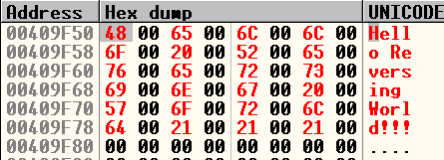
Hello World 문자열 패치
패치방법 2-1. 다른 메모리 영역에 새로운 문자열을 생성
Dump Window 맨 아래쪽에 Null padding 영역 찾기
00409F50 주소에 “Hello Reversing World!!!” 수정

Slide 34
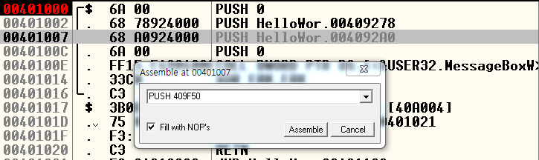
Hello World 문자열 패치
패치방법 2-2. 새로운 문자열 주소를 MessageBoxW에 전달
Code Window에서 00401007 주소의 코드 수정
우클릭 -> Assemble: Push 409F50 입력

Slide 35
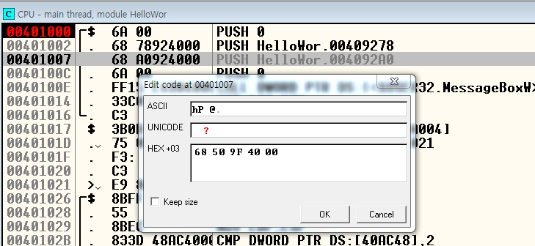
Hello World 문자열 패치
패치방법 2-2. 새로운 문자열 주소를 MessageBoxW에 전달
Code Window에서 00401007 주소의 코드 수정
우클릭 -> Binary->Edit 도 가능, 주소 반전 주의

Slide 36
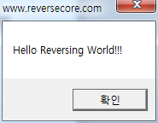
Hello World 문자열 패치
패치방법 2. 다른 메모리 영역에 새로운 문자열을 생성하여 전달
이후 실행하면 “Hello Reversing World!!!” 나타남

Slide 37
Hello World 문자열 패치
문자열 패치 저장 주의 사항
  문제점 1. 코드 영역과 dump 영역을 차례로 저장 필요
  문제점 2. “Hello Reversing World!!!” 의 영역은 코드에 포함되어 있는 영역이 아닌 패딩으로 생성된 영역으로써 실행파일에 저장이 안됨

Slide 38
Hello World 문자열 패치
문제점 1. 코드 영역과 dump 영역을 차례로 저장 필요
해결책
  코드 영역 수정한 내용을 copy to executable file
  Dump 영역 수정한 내용을 copy to executable file 할 때 all modification 선택
  Executable 창에서 저장 선택

Slide 39
Hello World 문자열 패치
문제점 2. “Hello Reversing World!!!” 의 영역은 코드에 포함되어 있는 영역이 아닌 패딩으로 생성된 영역으로써 실행파일에 저장이 안됨
해결책
  Dump 영역 중에서 Null Data 가 아닌 영역 찾아서 저장

